Slide 1


简单
VISION PLAN
专注
手机屏幕外观检测视觉方案（2D）
共创
共赢

Slide 2

01
项目描述
02
项目验证
目录
03
配置清单
04
逻辑流程
CONTENTS
05
评估结果&注意事项
06
售后服务

Slide 3

01
项目描述
●产品名称：手机屏幕
●检测内容：划痕
●产品材质：玻璃
●产品颜色：透明
●检测区域(mm × mm)：180.0 * 80.0
●最大工作距离(mm)：不限制
●最小工作距离(mm)：不限制
●来料方式：流道来料
●最小缺陷分辨要求(mm)：0.5
●检测节拍(pcs/min)：15
●检测时产品运动速度(m/s)：0
●工作距离(mm)：379
方案布局图

Slide 4

02
项目验证
参数名称 | 参数值
面阵相机型号 | 05MG
面阵相机类型 | 面阵相机
相机接口类型 | GigE
相机像素 | 800 * 600
镜头型号 | MFA118-S12V2
镜头品牌 | coolens
镜头焦距 | 12mm
镜头接口 | C
A(工作距离) = 379mm, B(视野宽度) = 88mm, C(视野长度) = 198mm
视野图

Slide 5

02
项目验证
检测流程

Slide 6

03
配置清单
系
统
构
成

Slide 7
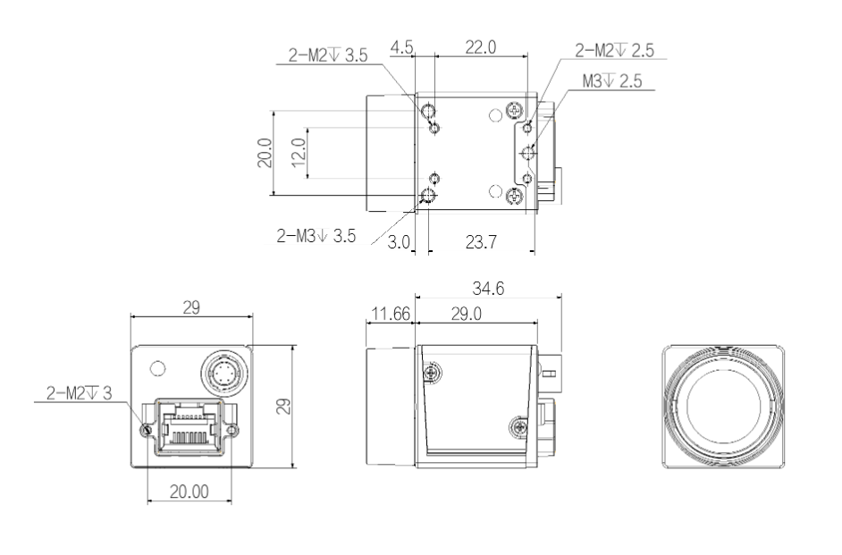
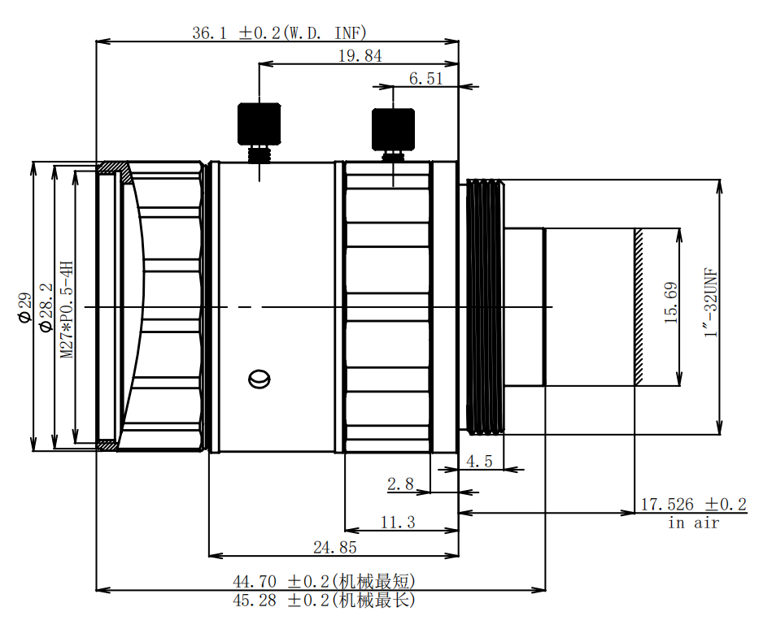
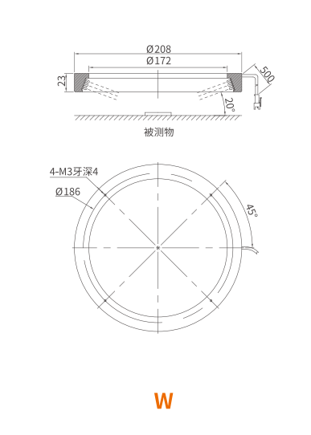
03
配置清单
相机尺寸图
镜头尺寸图
光源尺寸图

Slide 8
03
配置清单
序号 | 名称 | 型号 | 单位 | 数量 | 厂家
1 | 面阵相机 | 05MG | 台 | 1 | dahua
2 | 镜头 | MFA118-S12V2 | 个 | 1 | coolens
3 | 光源 | PFM-HX20820C0172W/R/G/B | 个 | 1 | dahua
4 | 工控机 | - | 台 | 1 | -
5 | 显示器 | - | 台 | 1 | -
6 | 软件 | MechMind-DLK | 套 | 1 | MechMind

Slide 9
04
逻辑流程
逻辑流程
├── 图像采集
│ └── 使用高分辨率工业相机采集手机屏幕图像，确保透明玻璃材质下的划痕特征清晰可见。采用均匀背光或环形光源消除反光干扰，采集时保持产品静止状态。
├── 预处理
│ ├── 设置ROI区域：通过ROI工具精确框选180×80mm检测区域，排除非关键区域干扰
│ ├── 图像校正：启用自动曝光补偿功能，确保透明材质表面均匀照明
│ └── 掩膜处理：使用全局掩膜遮盖屏幕边框等非检测区域（如存在）
├── 缺陷分割
│ ├── 数据准备
│ │ ├── 导入包含正常屏幕和带划痕样本的图像数据集
│ │ ├── 创建"划痕"缺陷类别并设置专属标注颜色
│ │ └── 划分80%训练集/20%验证集
│ ├── 模型训练
│ │ ├── 启用智能标注工具快速生成初始标注（适用于明显划痕）
│ │ ├── 对复杂划痕使用多边形工具精细标注边缘轮廓
│ │ ├── 配置训练参数：
│ │ │ ├── 输入尺寸：1024×512（保证0.5mm缺陷可识别）
│ │ │ ├── 数据增强：启用旋转(±5°)、亮度调整(±15%)、高斯噪声
│ │ │ └── 批量大小：根据显存容量设置为8-16
│ │ └── 训练监控：通过精度曲线和损失曲线实时跟踪训练状态
│ └── 模型验证
│ ├── 使用验证集检查漏检/误检情况
│ ├── 通过标注结果匹配矩阵分析缺陷识别准确率
│ └── 调整缺陷判定阈值（绿色竖线设置OK阈值，红色竖线设置NG阈值）
└── 结果处理
└── 输出缺陷分割掩膜图像，标记划痕位置及面积信息，通过API接口将检测结果传输至MES系统

Slide 10
05
评估结果&注意事项
05 评估结果 & 注意事项
现场环境
相机安装
物料一致性
风险点：风险点：环境光线干扰导致玻璃反光影响划痕检测
解决方案：解决方案：采用均匀背光或环形光源消除反光
风险点：风险点：相机安装角度偏差导致检测区域边缘失真
解决方案：解决方案：调整相机高度与倾斜角度，确保180×80mm区域成像清晰
风险点：风险点：不同批次屏幕透光率差异影响缺陷识别
解决方案：解决方案：定期校准光源亮度与相机曝光参数以适应物料变化

Slide 11

06
售后服务
该设备上线后使用初期，我们会派专人进行全程跟踪；
处理解决可能发生的设备异常；
对现场人员进行培训指导；
设备调试完成后：售后服务一年；
若客户提出设备升级需求，我们会及时为您提供升级新方案。

Slide 12





机器视觉方案提供商
0535-2162897
www.ytzrtx.com
image@ytzrtx.com
山东省烟台市经济技术开发区泰山路86号内1号

